Slide 1
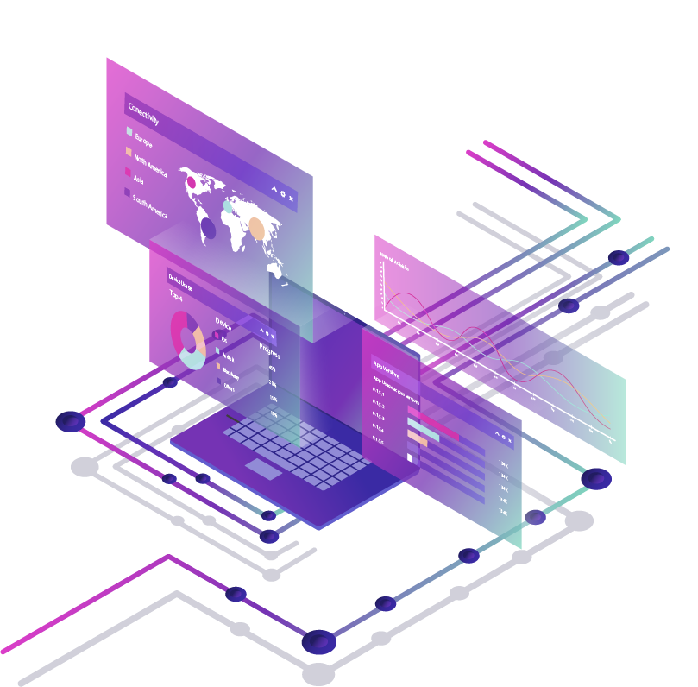
SAMSUNG CARD MARKETING STRATEGIES
한동대학교 - 권회준, 이규석

Slide 2
01
02
03
데이터 확인
모델링 및 분석결과
카드사 마케팅
TABLE OF CONTENTS
04
05
06
카드사 마케팅의 흐름
마케팅 전략
결론

Slide 3

01
데이터확인
Here you could describe the topic of the section

Slide 4
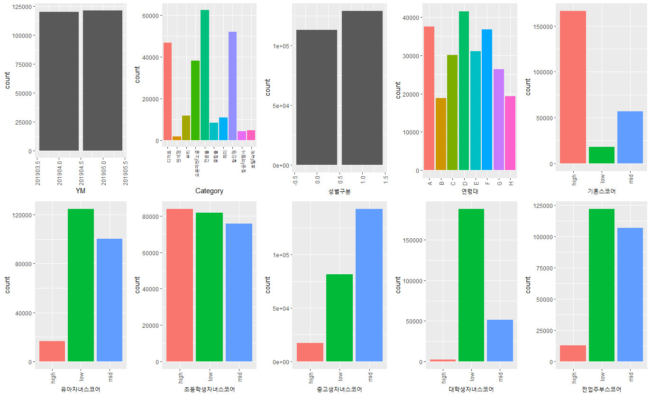
19년도 데이터
전문몰,할인점,디저트, 오픈마켓 순으로 높은 소비빈도 관측
연령대는 D,A,F,E,C,G,H,B 순으로 비중이 높았음
스코어는 혼합되어 있어 자세하게 파악 불가, 추후 세분화 하여 분석진행

Slide 5
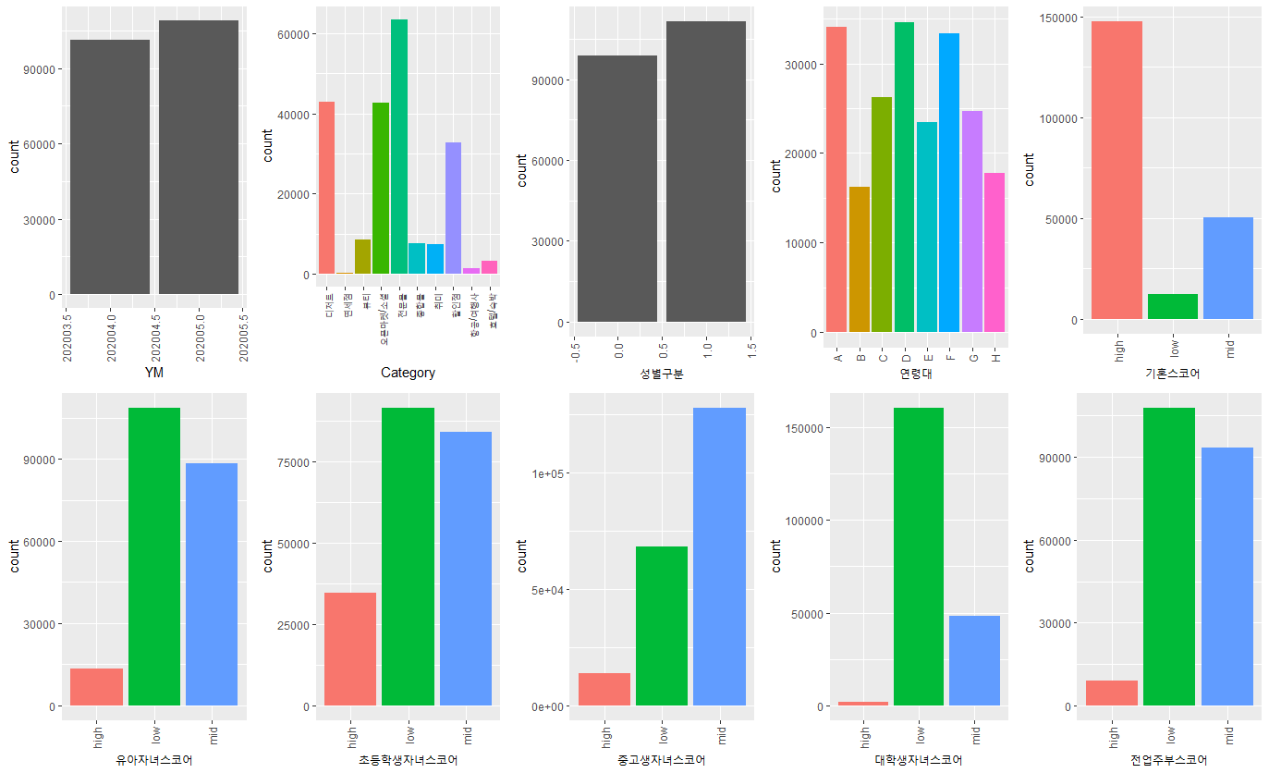
20년도 데이터
전문몰,디저트, 오픈마켓,할인점 순으로 높은 소비빈도 관측, 전년도 대비 다수 소비 빈도 감소확인
연령대는 D,A,F,C,G,E,H,B 순으로 비중이 높았음
스코어는 혼합되어 있어 자세하게 파악 불가, 추후 세분화 하여 분석진행

Slide 6
19년도와 20년도 데이터 비교
19년도
20년도
19년도
20년도
교육부는 5월 27일 초등학교 등교 허가, 이전까지는 등교 X 따라서 초등학생 스코어를 판단하는 소비 형태가 감소했을 것이라고 판단
할인점의 소비 큰폭 감소, 거리두기 시행으로 인해 대형 할인점의 방문 자제에 따른 감소 판단,

Slide 7

02
모델링 및 분석결과

Slide 8
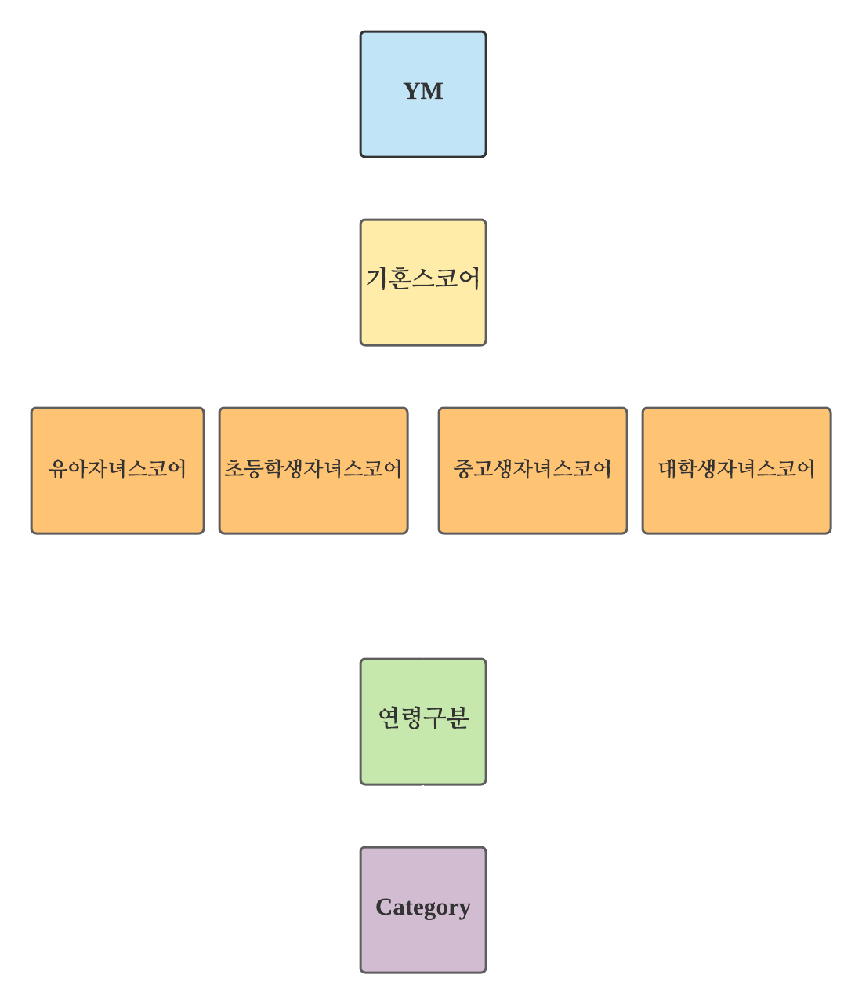
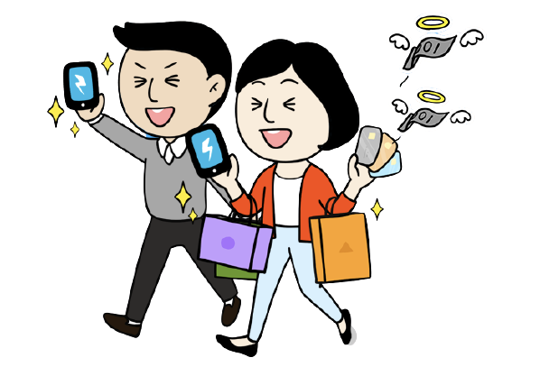
분석방향 설정
다중대응분석을 통해
연령대 별 소비현황 파악 목적
출처 : http://www.handmk.com/news/articleView.html?idxno=10885

Slide 9
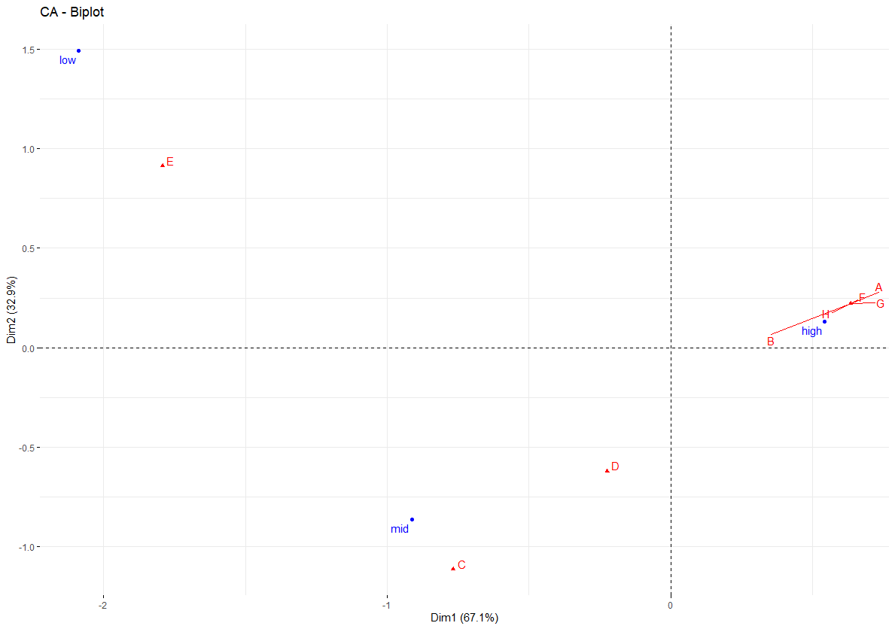
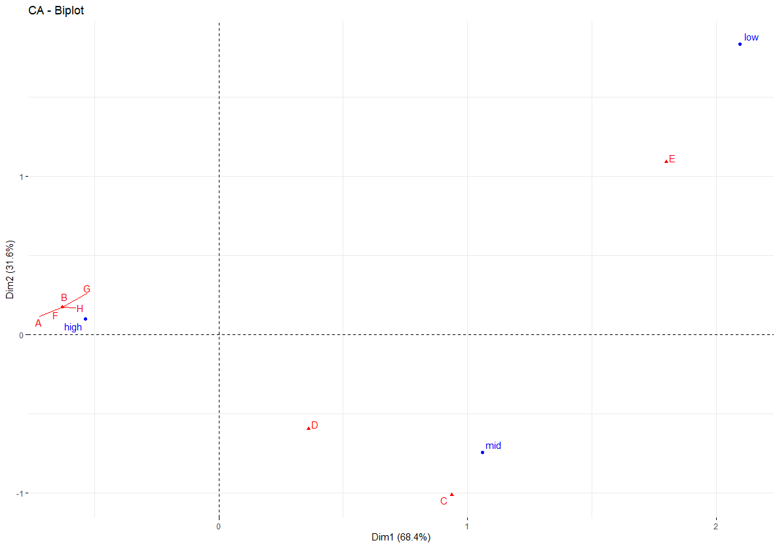
19-20 연령대별 기혼스코어
2019
2020
LOW
HIGH
HIGH
LOW
MID
MID
연도별 기혼스코어에 따른 변화는 없는 것으로 확인하였으며 크게 3가지 그룹으로 묶을 수 있었음.
이때 A,B,C,F,G,H는 기혼, E는 미혼, C,D의 경우에는 mid로서 기혼과 미혼을 구별짓기에 부족하여 추가 자녀 스코어 파악을 통해 특정짓기로 함

Slide 10
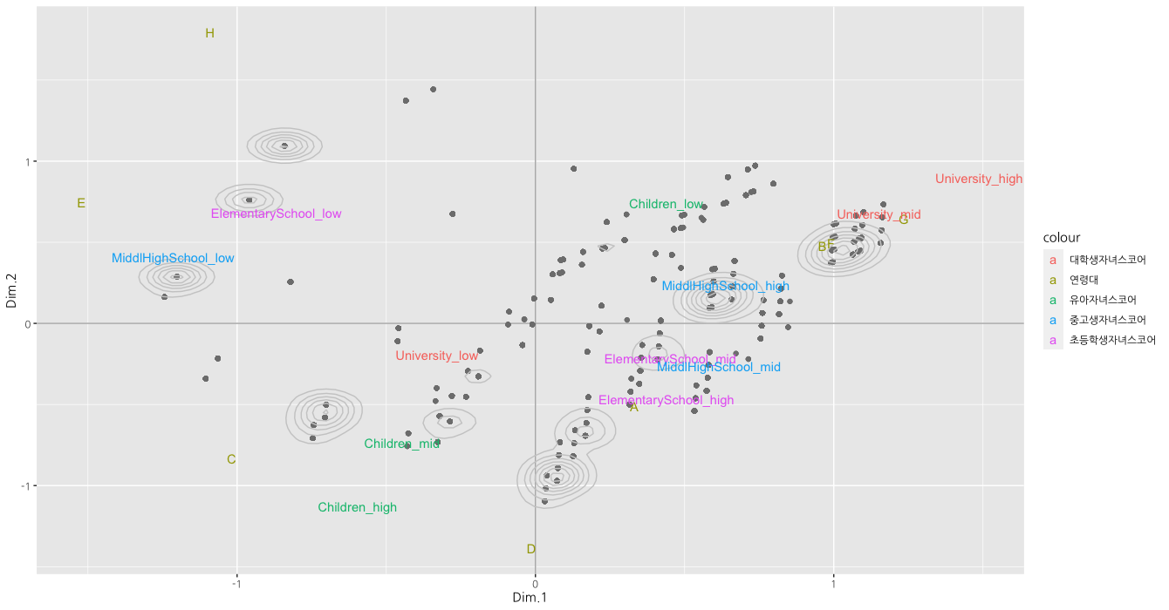
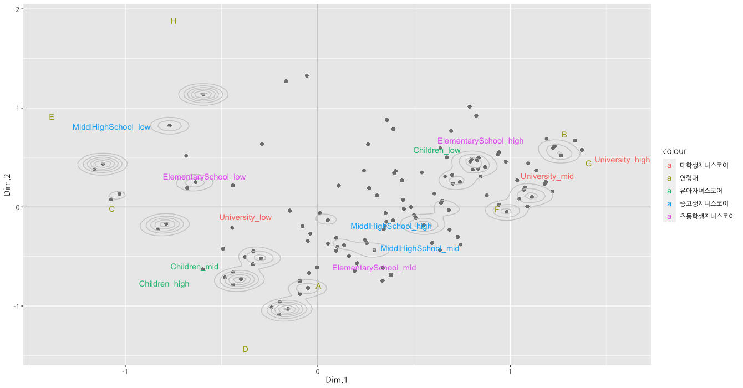
19-20 연령대별 자녀스코어
2019
2020
E,H
B,F,H
E,H
B,F,H
A
C,D
C,D
A
1년 정도의 차이가 자녀의 형태의 변화에 영향을 주지 않는다고 가정
4가지의 양상으로 묶어 보았을 때 E,H는 자녀가 없는 것으로 판단되며 C,D는 유아자녀, B,F,G는 중고생 및 대학생, A는 초,중고생자녀가 있는 것으로 판단

Slide 11
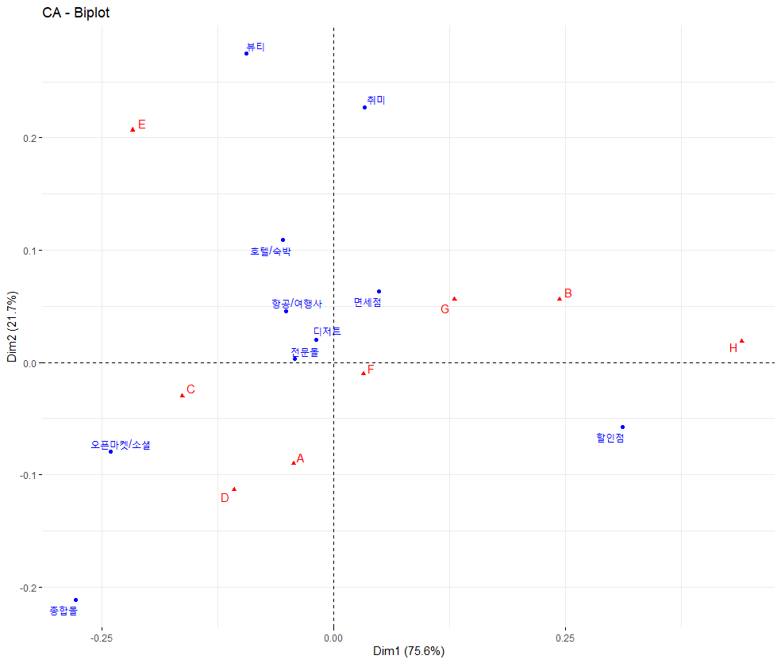
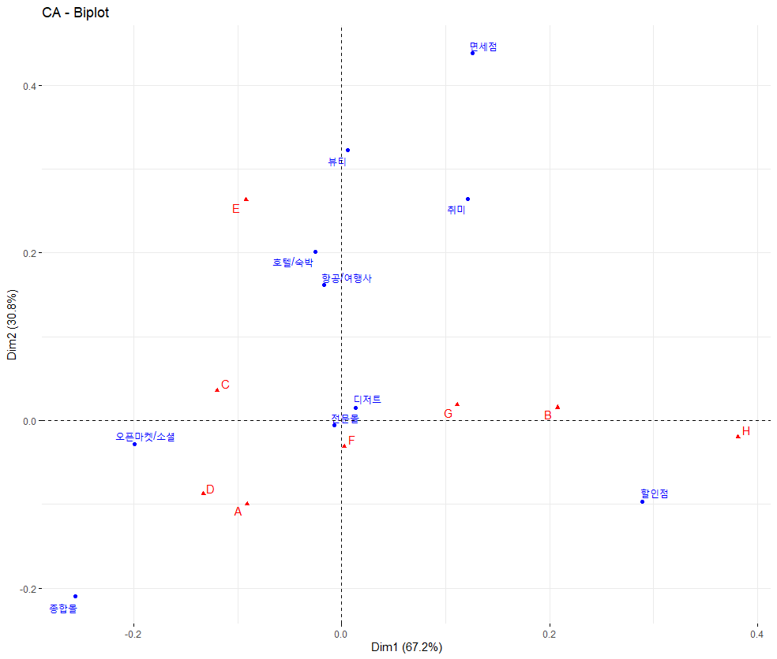
19-20 연령대별 Category
2019
2020
면세점, 호텔/숙박, 항공/여행사의 상대적 거리 증가를 확인.
코로나로 인해 소비성향의 변화가 확인됨 E의 경우 면세점, 항공/여행사에 좀더 가까워짐

Slide 12
외부 활용 가능 데이터
한국소비자원
통계청
한국의 소비생활지표
가계동향조사(소득,지출)
다양한 소비자 특성에 따른 소피 품목에 따른 소비생활 비중을 나타낸 자료로서 자녀특성에 따른 연령대별 그룹을 구분하는데 있어서 연관성을 찾는데 도움이 될 수 있음
가구원수와 가구 주연령에 따른 소득 과 지출에 대한 자료로서 지출항목에 따른 가구원수와 가구 주연령을 비교하여 연령대를 추정하는 데 도움이 될 수 있음
한국소비자원과 통계청의 소비자의 특정에 따른 소비생활지표 및 지출 항목에 대한 자료를 통해 연령대를 추정하는데 연관성을 밝힐 수 있음

Slide 13
연령대 구분
기혼 : 초,중고생자녀
A
한국소비자원과 통계청의 자료를 통해 비교를 했을 때 각 그룹별 형태를 파악
연령대의 경향이 파악되었기 때문에 이를 바탕으로 19년도와 20년도의 연령대별 품목의 변화를 파악
기혼 : 중고생
B,F
E
미혼 : 아이없음
C,D
H
기혼 : 유아자녀
기혼 : 아이없음
G
기혼 : 중고생 + 대학생

Slide 14
코로나 이후 소비변화
기혼 : 초중고생
오픈마켓/소셜,종합몰
기혼 : 중고생
할인점
할인점
기혼: 유아자녀 스코어
오픈마켓/소셜,종합몰
오픈마켓/소셜,종합몰
기혼: 유아자녀 스코어
오픈마켓/소셜,종합몰
오픈마켓/소셜,종합몰
미혼 : 아이없음
기혼 : 중고생
전문몰
기혼 : 중고생 + 대학생
전문몰
기혼 : 아이 없음
할인점
할인점
전문몰,디저트,항공/여행사,면세점
취미,뷰티, 호텔/숙박,항공/여행사,취미,면세점
취미,뷰티, 호텔/숙박
전문몰,디저트,항공/여행사,면세점
전문몰,디저트,항공/여행사,면세점

Slide 15

03
카드사 마케팅

Slide 16
카드사 마케팅이란?
“고객(카드회원)을 만족시키는 가치 및 서비스를 창출하고 이를 제공함으로써 카드회사의 이익을 도모하는 일련의 마케팅 활동.”

Slide 17
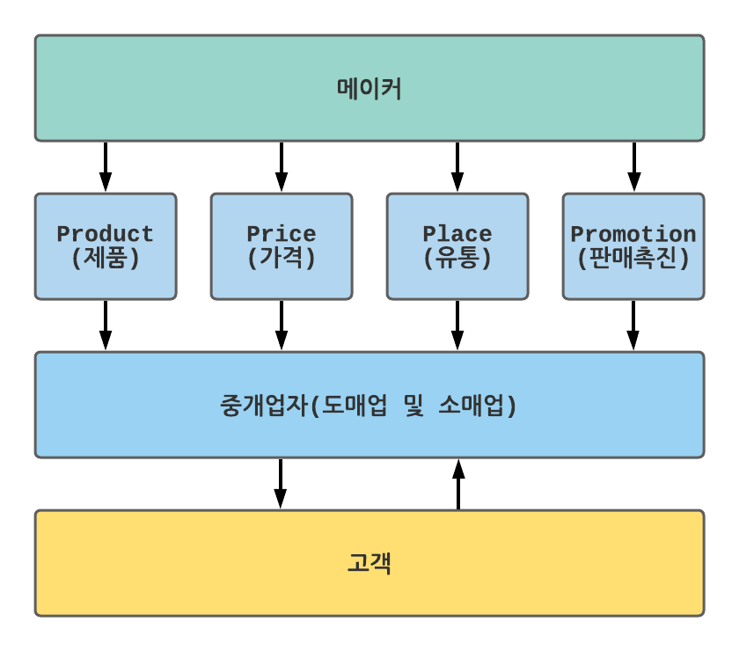
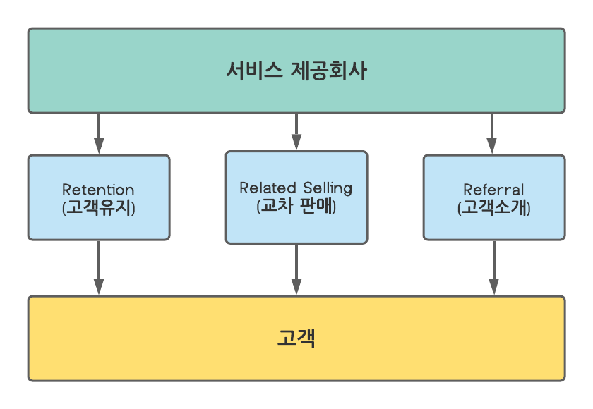
전통적인 4P 마케팅과 서비스의 3R마케팅
소비재의 4P 마케팅
서비스의 3R 마케팅
고객과 직접 접촉하지는 않지만 고객 수는 늘리기 쉽다.
고객과 직접 접촉이 가능하지만 신규고객 개척비용이 높다.

Slide 18
4P 마케팅과 3R 마케팅으로 본 카드사 마케팅
4P 소비재 마케팅 |  | 3R 서비스 마케팅
Product (상품) | 카드상품과 이용 | Retention (고객유지) | 신뢰및 기관의 신용력
Price (가격) | 서비스의 효용성 및 유용성 | Related Selling (교차판매) | 동일고객에게 많은 상품을 판매하는 고객점유율 지향
Place (유통경로전략) | 가맹점, 지점망 | Referral (고객소개) | 기존 회원과의 신뢰를 바탕으로 신규회원 유치
Promotion (촉진전략) | 카드는 무형서비스로, 고객정보관리를 통한 홍보전략

Slide 19
04
카드사 마케팅의 흐름

Slide 20
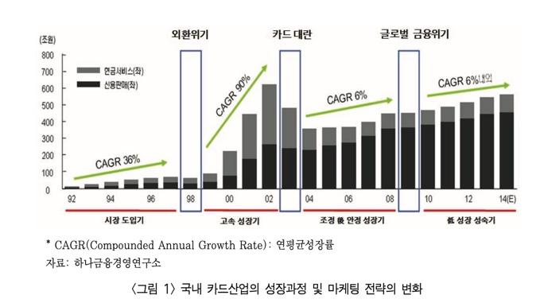
카드사 마케팅의 흐름
우리나라 경제는 크게 97년 외환위기, 2003년 카드대란, 2008년 글로벌 금융위기에 큰 경기침체를 겪었음
97년 외환위기 당시에는 카드산업의 형성과정→ 이후 정부의 소비활성화 정책에 힘입어 카드매출이 급격하게 증가
2003년 카드대란으로 카드사의 구조조정
2008년 외환위기와 지속적인 가맹점 수수료 인하

Slide 21
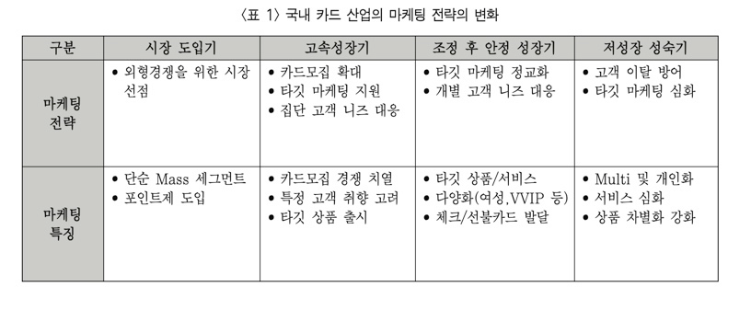
카드사 마케팅의 전략변화
97년 이전을 시장도입기, 03년까지 고속성장기, 08년까지를 안정 성장기로 봄
오늘날 카드매출이 둔화되고, 가맹점 수수료인하, 카드사 마케팅 전략의 고조로 ‘저성장 성숙기’에 안착

Slide 22

05
마케팅전략

Slide 23
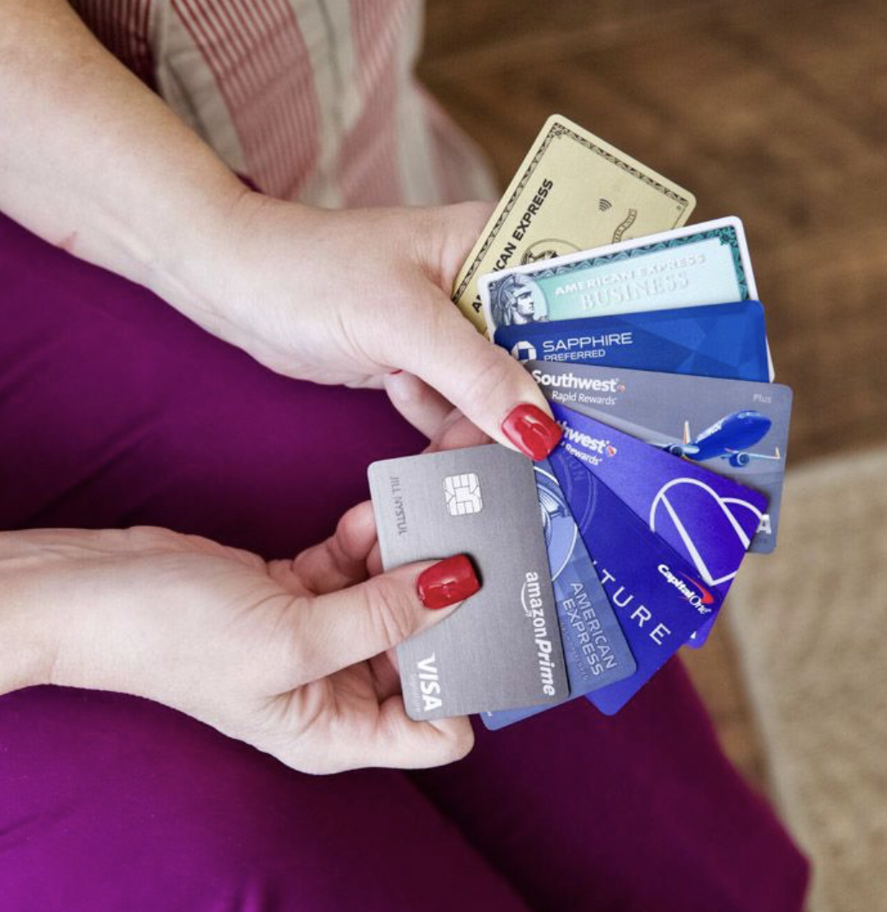
데이터 분석으로 연령별 카드추천
연령 | 결혼유무 | 자녀스코어 | Category
A | 기혼 | 초중고생 | 전문몰,디저트,항공/여행사,면세점
B | 기혼 | 중고생 | 오픈마켓/소셜, 종합몰
C | 기혼 | 유아자녀 | 오픈마켓/소셜, 종합몰
D | 기혼 | 유아자녀 | 취미, 뷰티, 호텔/숙박
E | 미혼 | 아이없음 | 취미, 뷰티, 호텔/숙박
F | 기혼 | 중고생 | 전문몰, 디저트, 항공/여행사,면세점
G | 기혼 | 중고생+대학생 | 전문몰, 디저트, 항공/여행사, 면세점
H | 기혼 | 아이없음 | 할인점
출처 : https://www.onegoodthingbyjillee.com/holiday-shopping-with-rewards-credit-card/

Slide 24
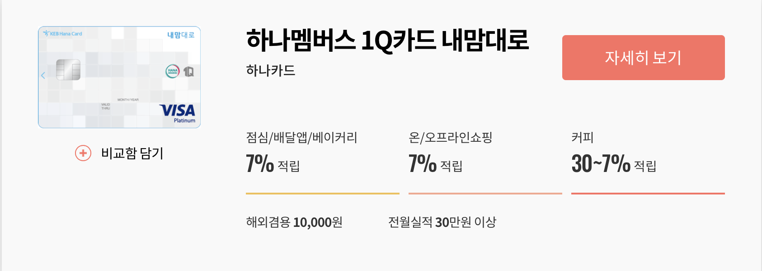
A그룹: 하나멤버스 1Q카드 내맘대로
A그룹 특징:
초중고생자녀
category: 전문몰, 디저트,
항공/여행사, 면세점
추천카드 특징:
선택형으로 6가지 옵션제공
프리미엄 고객에게 공항,면세점 혜택 제공
하나머니 적립형

Slide 25
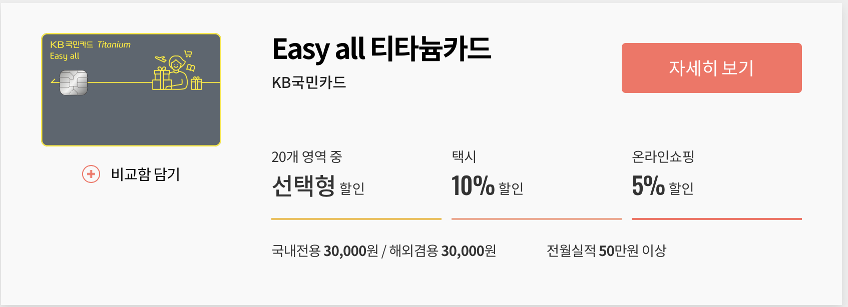
B그룹: Easy all 티타늄카드
B그룹 특징:
중고생자녀
category: 할인점
추천카드 특징:
선택형(오토자동 or Doityourself)
그룹별 혜택부여
(ex. A그룹 → 공과금, 관리비, 교육
B그룹 → 마트, 주유)

Slide 26
C그룹: Easy all 티타늄카드
C그룹 특징:
유아자녀
category: 오픈마켓/소셜, 종합몰
추천카드 특징:
선택형(오토자동 or Doityourself)
그룹별 혜택부여
(ex. A그룹 → 공과금, 관리비, 교육
B그룹 → 마트, 주유)

Slide 27
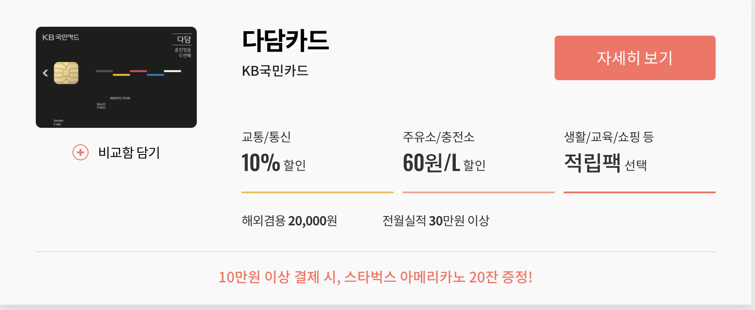
D그룹: 다담카드
D그룹 특징:
유아자녀
category: 오픈마켓/소셜, 종합몰
추천카드 특징:
대중교통, 통신, 주유소, 영화 혜택
선택형 5가지 제공
청구할인

Slide 28
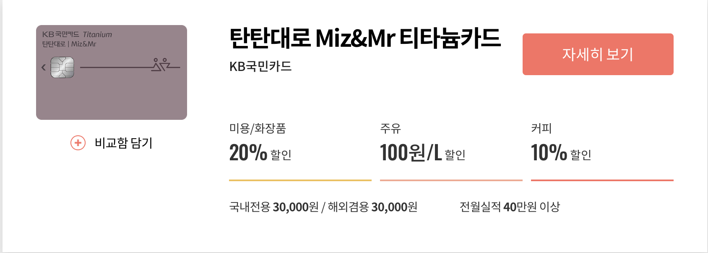
E그룹: 탄탄대로 Miz Mr 티타늄카드
E그룹 특징:
미혼
category: 취미, 뷰티, 호텔/숙박
추천카드 특징:
여행 및 숙박 혜택
daily 서비스
trendy 서비스

Slide 29
F그룹: 하나멤버스 1Q카드 내맘대로
F그룹 특징:
초중고생자녀
category: 전문몰, 디저트,
항공/여행사, 면세점
추천카드 특징:
선택형으로 6가지 옵션제공
(ex. 교육/학원 혜택)
하나머니 적립형

Slide 30
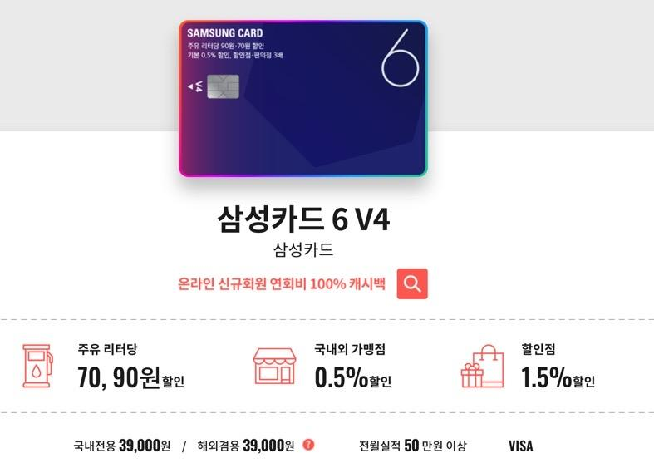
G그룹: 삼성카드 6 V4
G그룹 특징:
중고생 or 대학생 자녀
category: 전문몰, 디저트,
항공/여행사, 면세점
추천카드 특징:
모든 가맹점 0.5% 할인
생활필수영역 1.5% 할인

Slide 31
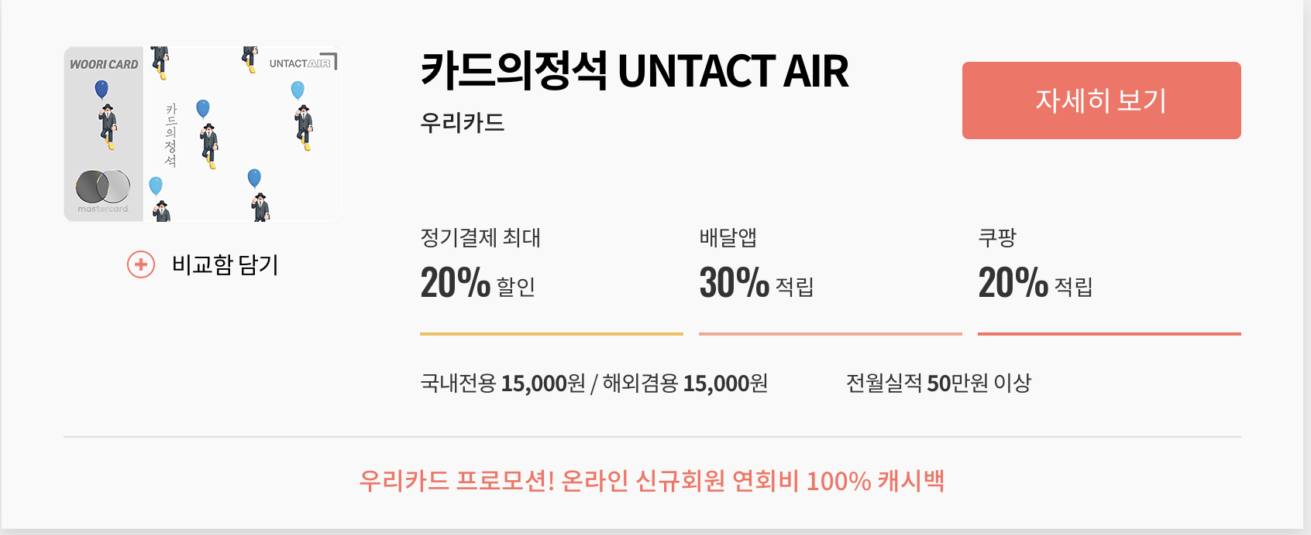
H그룹: 우리카드 카드의정석 untact air
H그룹 특징:
아이없음
category: 할인점
추천카드 특징:
생활 10~20% 할인
Untact Air Service
해외가맹점 1% 할인

Slide 32
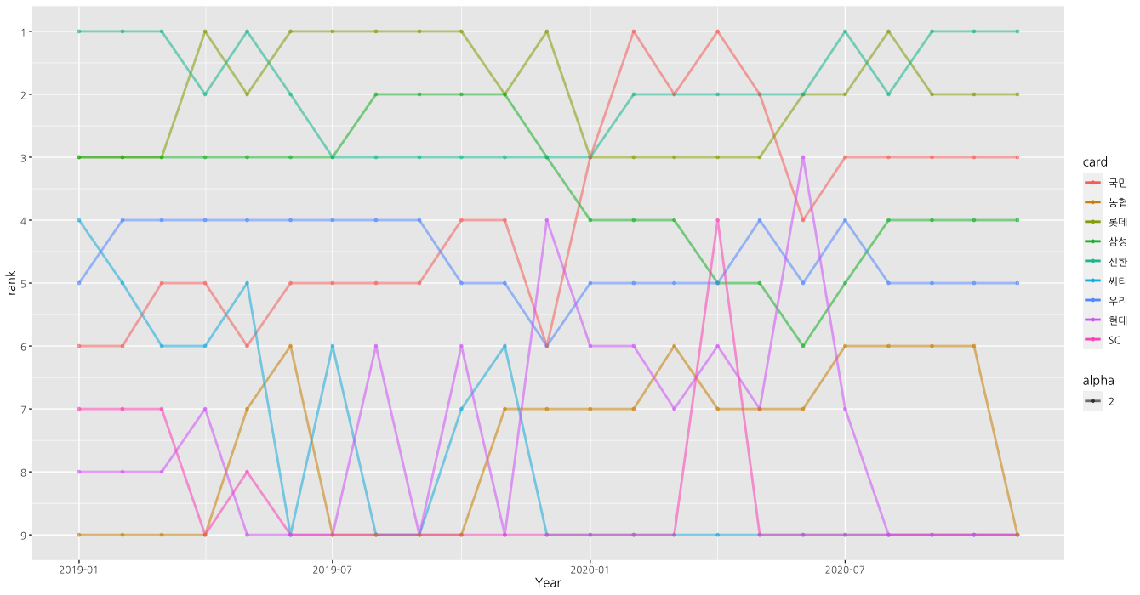
19~20년도 카드 인기 순위
19년 1월 ~20년 11월 까지 상위 10위 권에 대해 카드에 대한 가중치를 주었을 때의 순위
신한과 롯데 카드가 평균 1,2위를 차지했음
19년도 소비자가 뽑은 인기카드 1위는 롯데카드 였고 2위는 신한카드 였음
따라서 소비자가 선정한 이유에 대해서 확인하고자 함
* 데이터 출처 : 카드고릴라 카드인기순위 100

Slide 33
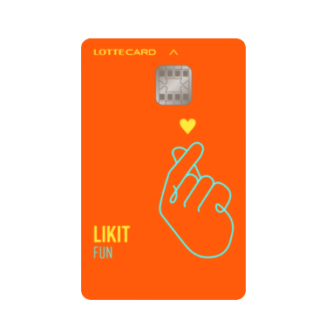
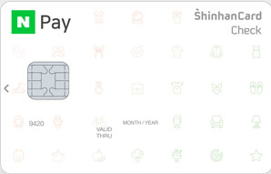
소비자가 선정한 이유는 무엇일까?
롯데카드
신한카드
LIKIT FUN
네이버페이 체크
19년도 1위
19년도 2위
1만원의 연회비로 커피, 영화, 대중교통, 통신, 쇼핑까지 폭넓은 영역에서 연 최대 42만원까지 할인
2030 세대가 필요로 하는 영역에서 집중 할인
연회비 X, 전월실적 조건이 없이 네이버페이 포인트를 1% 적립
공과금, 국세 등의 일반적 제외항목들도 모두 적립대상에 포함
소비자가 카드 사용하는데 있어서 부담 X, 생활영역에서의 혜택 중요

Slide 34
06
결론

Slide 35
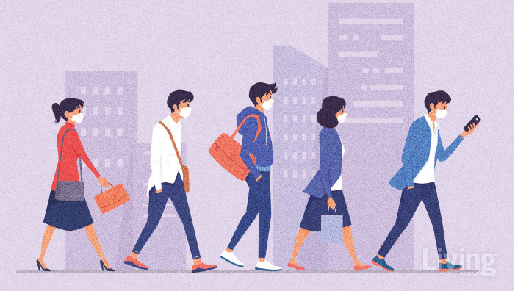
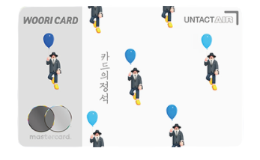
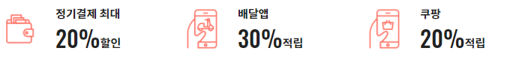
결론: 코로나 시대에 소비자가 원하는 것은?
사람들은 일상에서 카드 혜택을 받고 싶어함
코로나로 인해 일상이 무너졌으나 새로운 일상에 적응하면서도 혜택을 원함
우리카드 카드의정석 untact air와 같은 카드는 이러한 시대에 적응했다고 보임
출처:http://www.card-gorilla.com/home?gclid=Cj0KCQiA7qP9BRCLARIsABDaZzjz3hH5twuv5RFnH-VpAwyY0yqA-31M3Gob_yGytrYoBsZpTdrCiJYaAp6rEALw_wcB, : https://www.smlounge.co.kr/living/article/44578

Slide 36
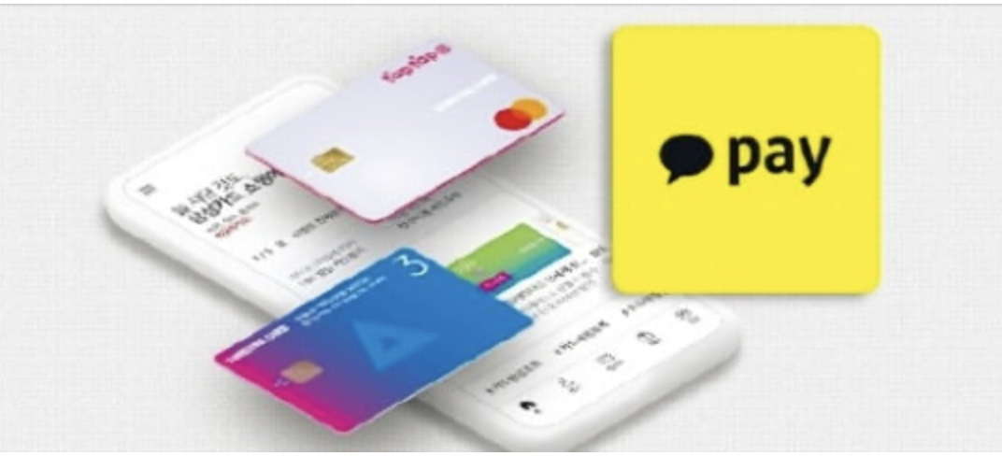
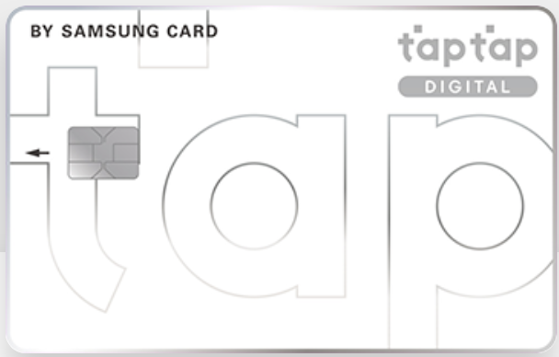
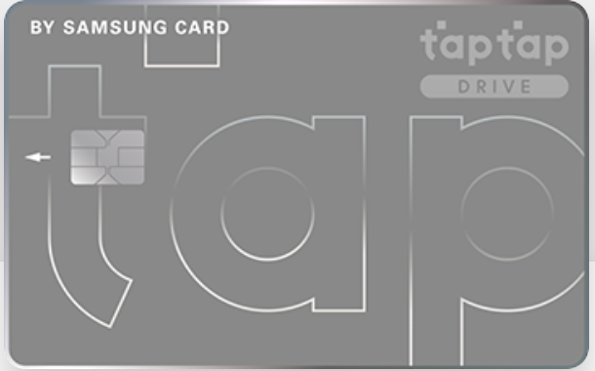
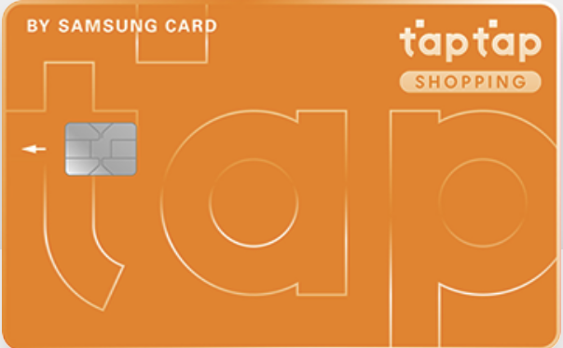
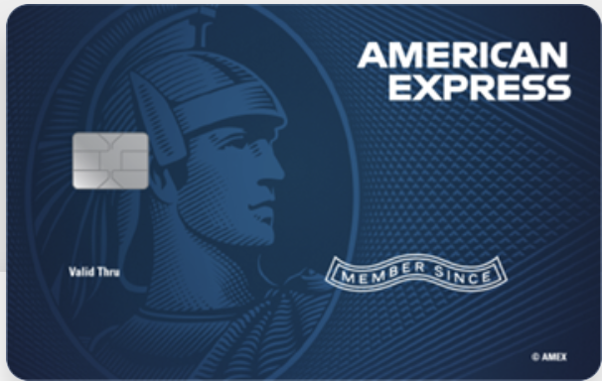
결론: 판데믹 시대에 카드사가 나가야할 방향
일상이 디지털 공간으로 전이, 디지털/빅데이터 기반 초개인화 도래
개개인의 소비형태에 맞춘 혜택의 중요성
→ 소비형태의 그룹화에 따른 패턴 도출 가능
패턴을 통해 판데믹 상황 발생시 소비 형태의 변화에 대처 가능
→ 수익성 저하 예방
배달 어플사용 적립 , 온라인쇼핑, 어플, 정기구독 서비스, 교육인강과 같은 디지털 시대에 적합한 새로운 일상을 담은 카드가 요구됨
(ex. 우리카드 카드의 정석 untact air, 삼성카드 untact 카드)
삼성 카드는 빅데이터 분석 에 있어서 독보적인 위치
확보된 데이터를 바탕으로 판데믹 일상에서 디지털 환경에 대한 혜택을 누릴 수 있는 카드 필요
출처:https://www.samsungcard.com/personal/main/UHPPCO0101M0.jsp

Slide 37

THANKS

Slide 38
References
카드데이터 : http://www.card-gorilla.com/home?gclid=CjwKCAiAkan9BRAqEiwAP9X6UQ_NJDrouTGgCgCqlRXNXkLg1ZujCKoi0Liy8LmBtgf-579cnim3ahoCoJ0QAvD_BwE
대응일치분석 :
Lee, K. S., Kim, E. J., & Jung, H. S. (2014). A Study on the Selection Attribute of Bakery Stores using Correspondence Analysis. Korean Journal of Food and Cookery Science, 30(4), 412-418. doi:10.9724/kfcs.2014.30.4.412
소비생활지표: 황미진,배순영.(2020). 2019 한국의 소비생활지표 산출연구.한국소비자원 : 정책 연구 19-14
마케팅 :
이유재, 이신형, 이종세. (2014). KB국민카드의 마케팅 활동과 빅데이터 활용. Korea Business Review, 18(1), 145-176.
김태희 (2002),카드 마케팅, 부천:새로운제안
가계동향조사:
통계청.(2020), 가계동향조사.

